Slide 1
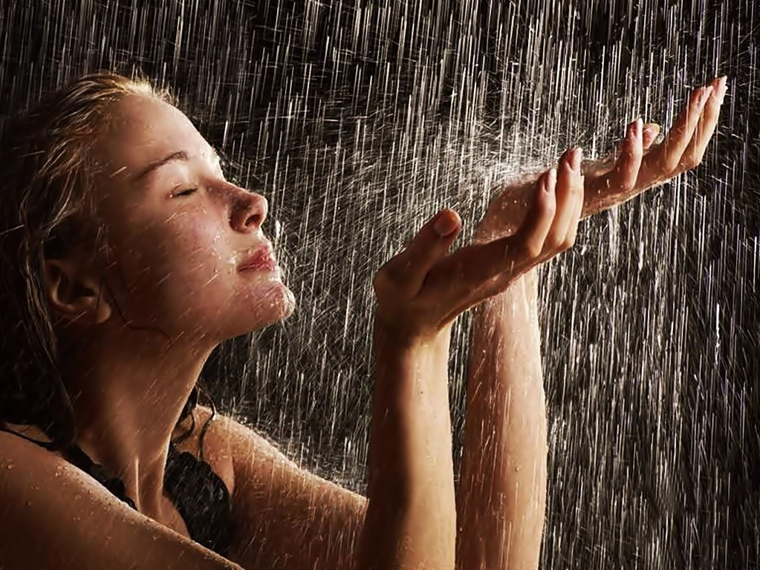





Slide 2
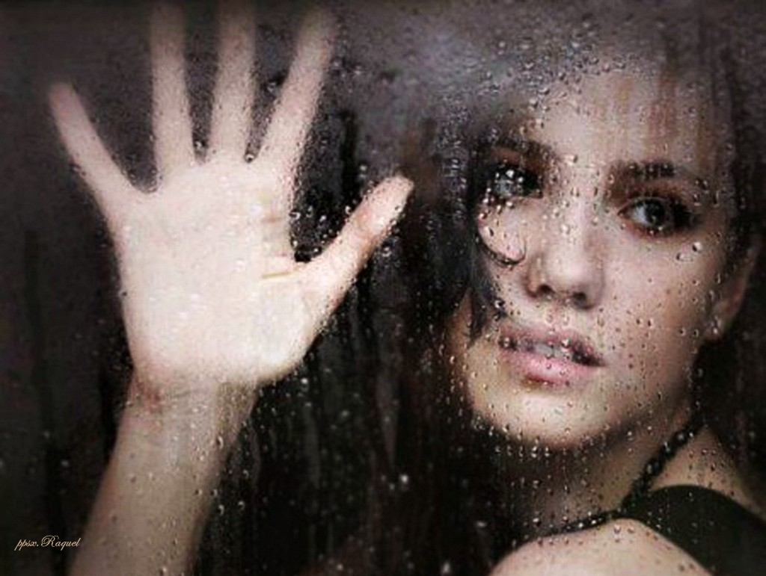
Llueve, todo se moja, con el agua se apaga el fuego

Slide 3
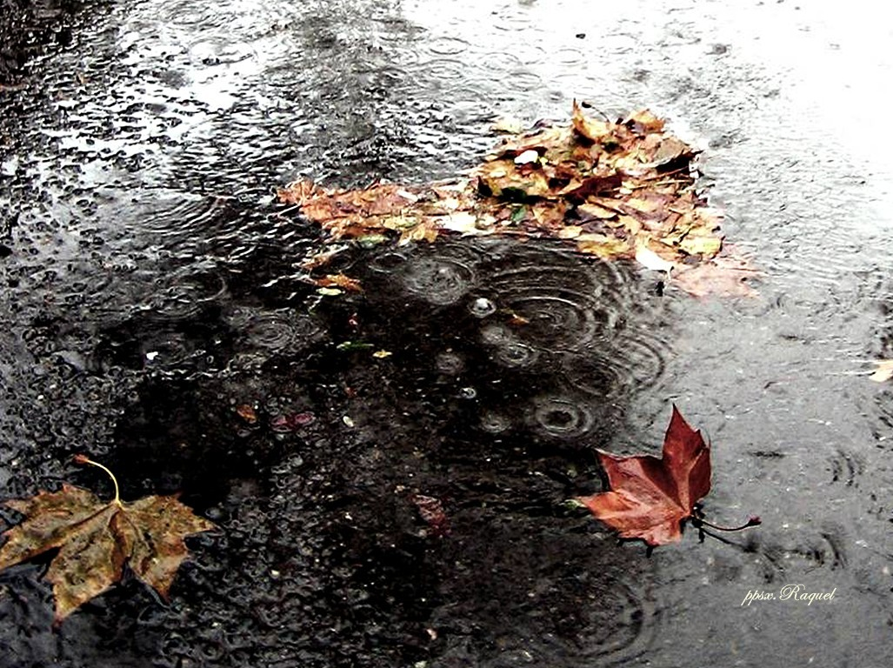
Se lava el suelo y se van las hojas que el otoño dejó estancadas en mi vereda.

Slide 4

De pronto me doy cuenta que la lluvia no sólo moja mi casa , mi patio y mi jardín

Slide 5
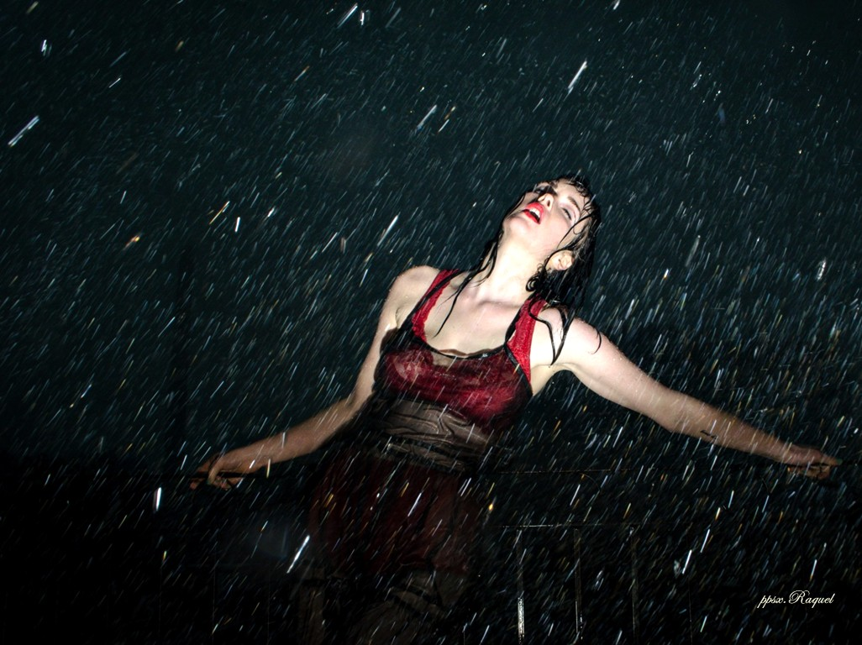
La lluvia mojó mi alma, lavó mis penas y apagó mi fuego, con ella se fueron los recuerdos que guardé celosamente durante todo este tiempo

Slide 6

Quizás sólo necesitaba que pasara la tormenta para sacar todo lo que quedaba de ti

Slide 7
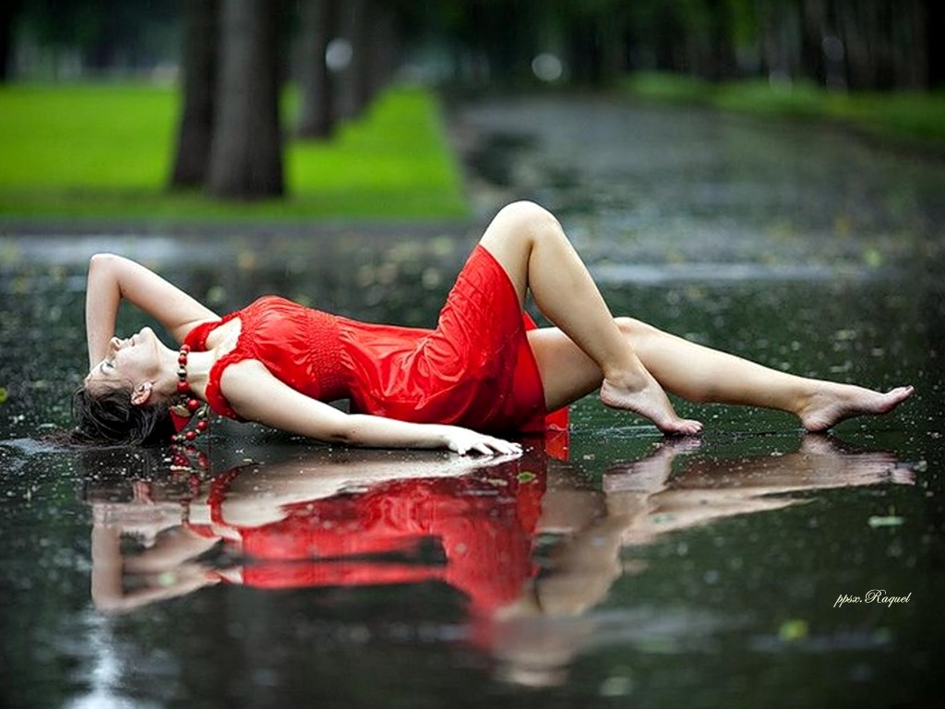
Entonces desperté sin recuerdos ,sin mi llama encendida que me recordaba lo cálido de tus besos y el calor de tu cuerpo

Slide 8

Sin ellos ya no tenía
sentido recordarte

Slide 9
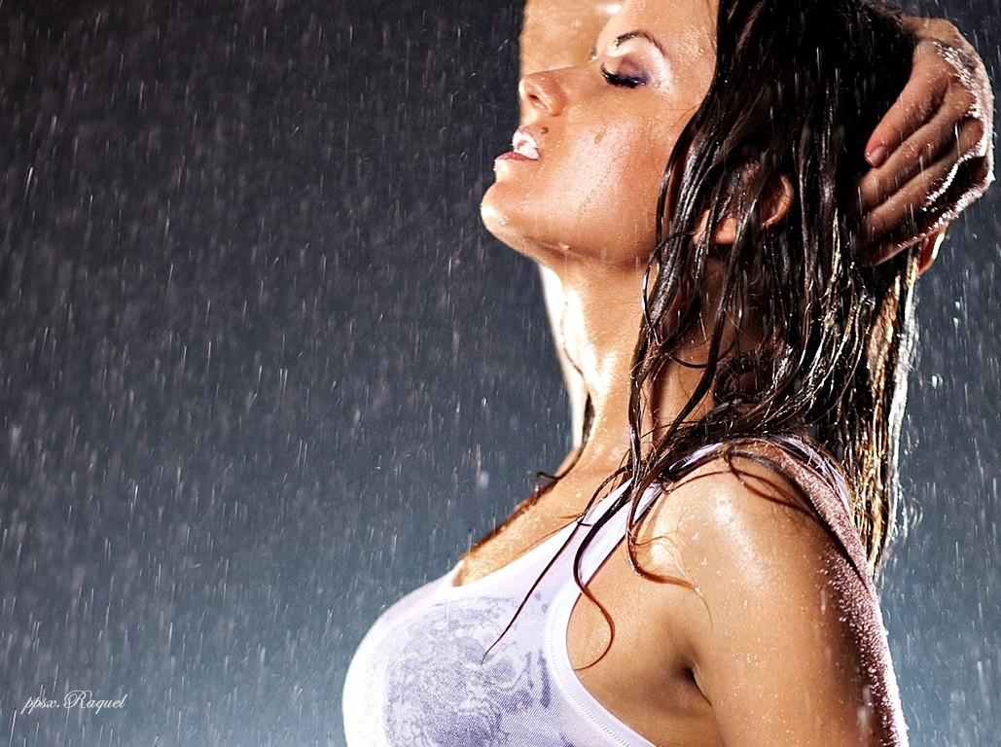
Y cuando quise girar para mirar tu foto y eliminar la imagen que por años se instaló en mi pupila

Slide 10

Descubrí que también la lluvia había arrasado con mis recuerdos,

Slide 11
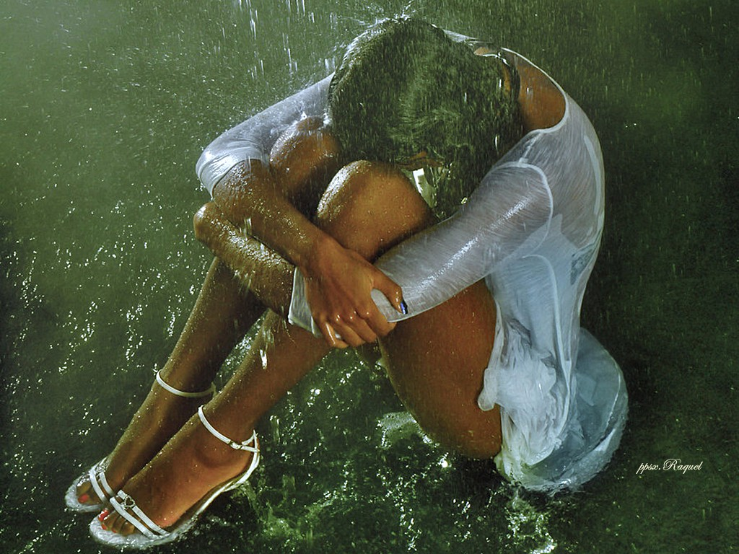
Y eras tan sólo un pasado lejano que ya no tenía sentido

Slide 12
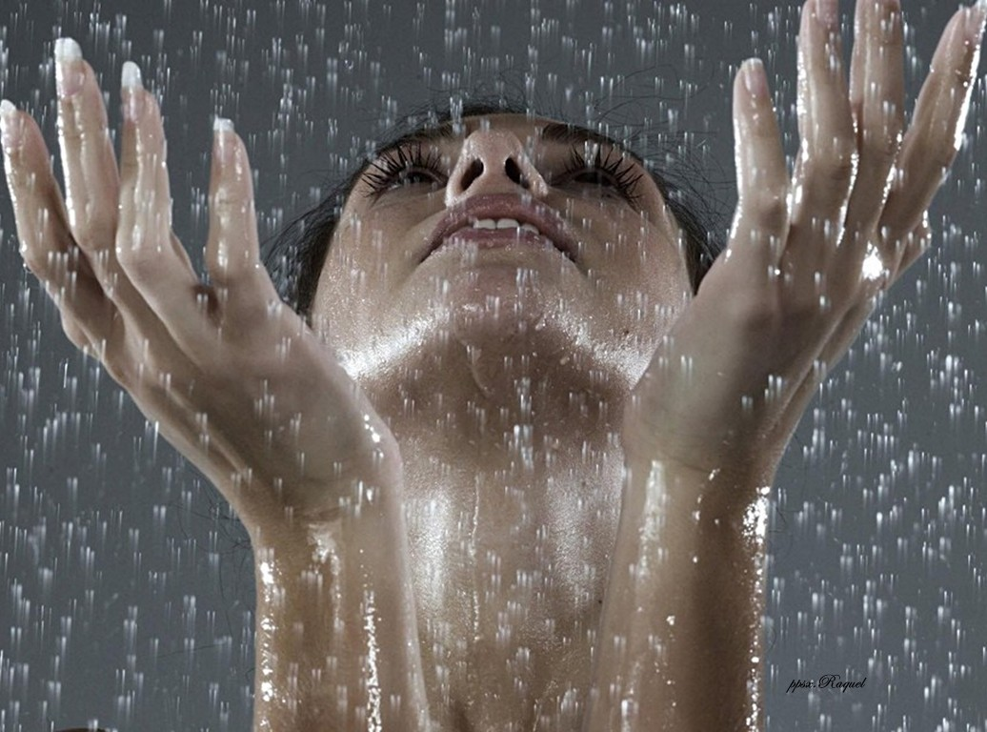
Llueve… la lluvia lavó mi alma

Slide 13
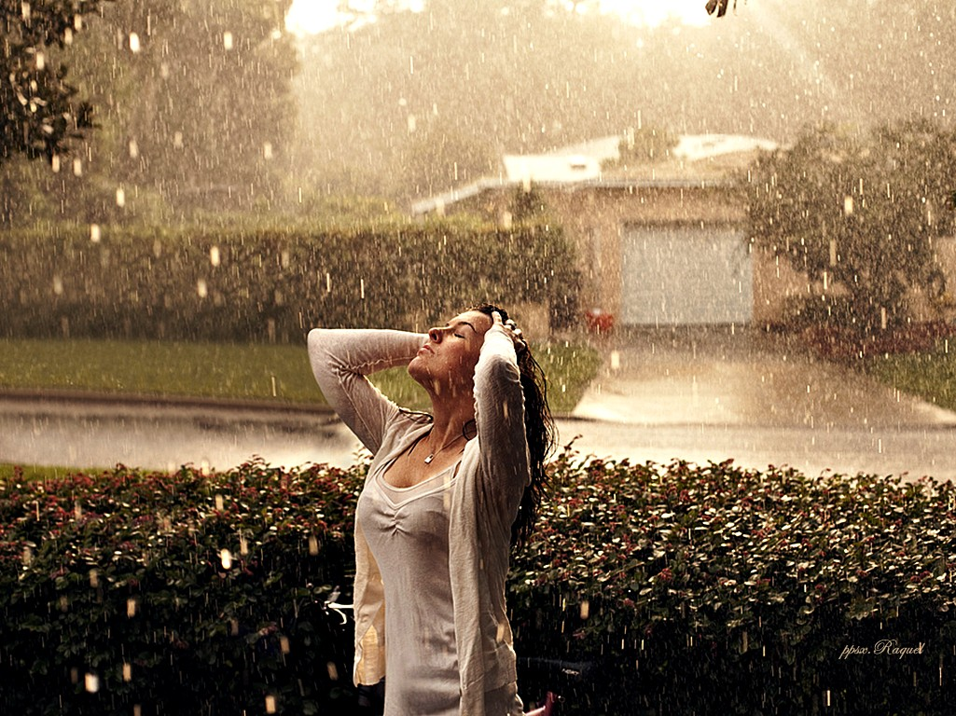
La lluvia limpió mi memoria
y se llevó con ella todo

Slide 14
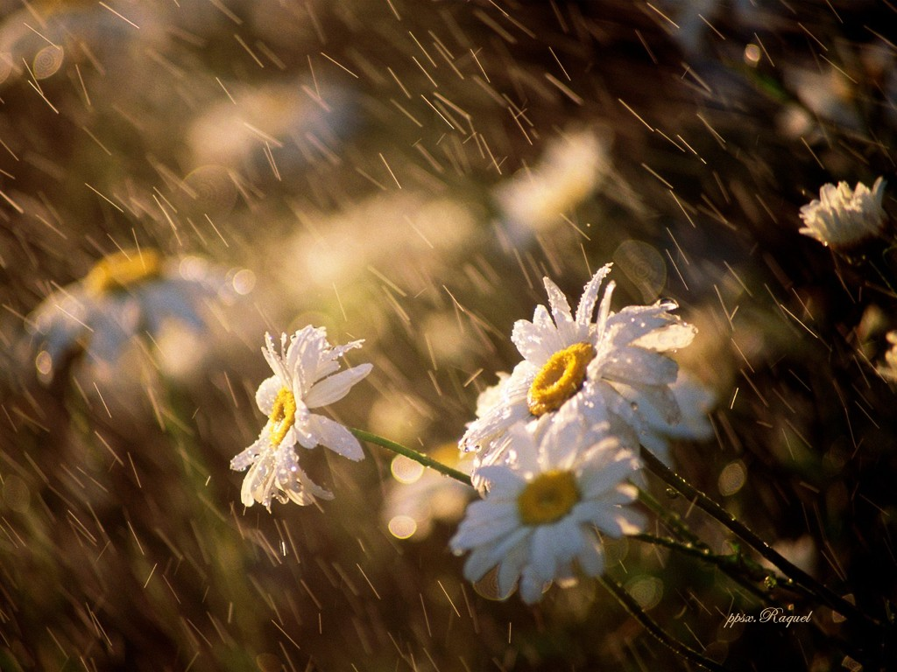
Pero trajo a mi jardín más flores
y regó mis esperanzas

Slide 15

Entonces me levanto y veo que el sol
comenzó a salir, tenue y casi con vergüenza
Entonces me levanto y veo que el sol comenzó a salir, tenue y casi con vergüenza

Slide 16
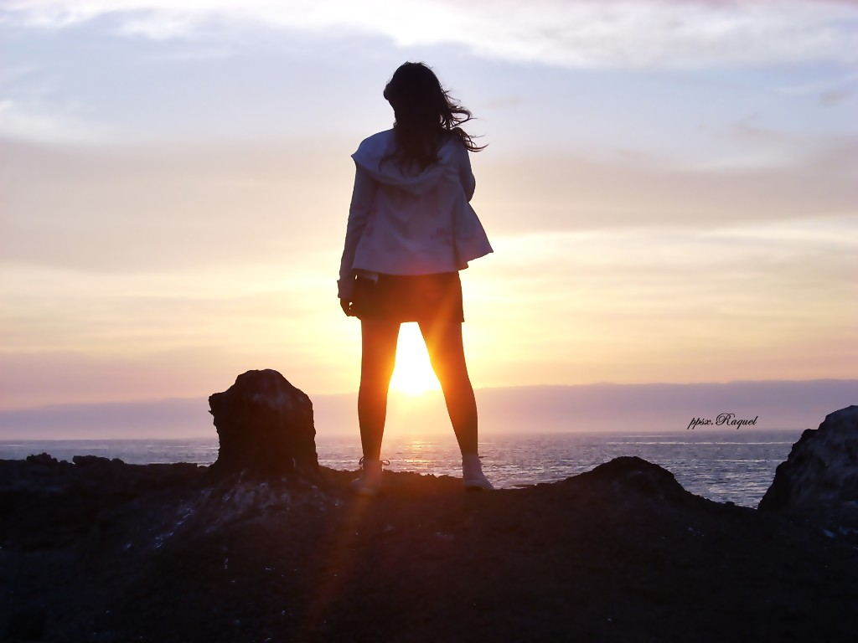
Y entiendo que en mi interior nació otra vez la mujer alegre que cada mañana despertaba para brillar

Slide 17
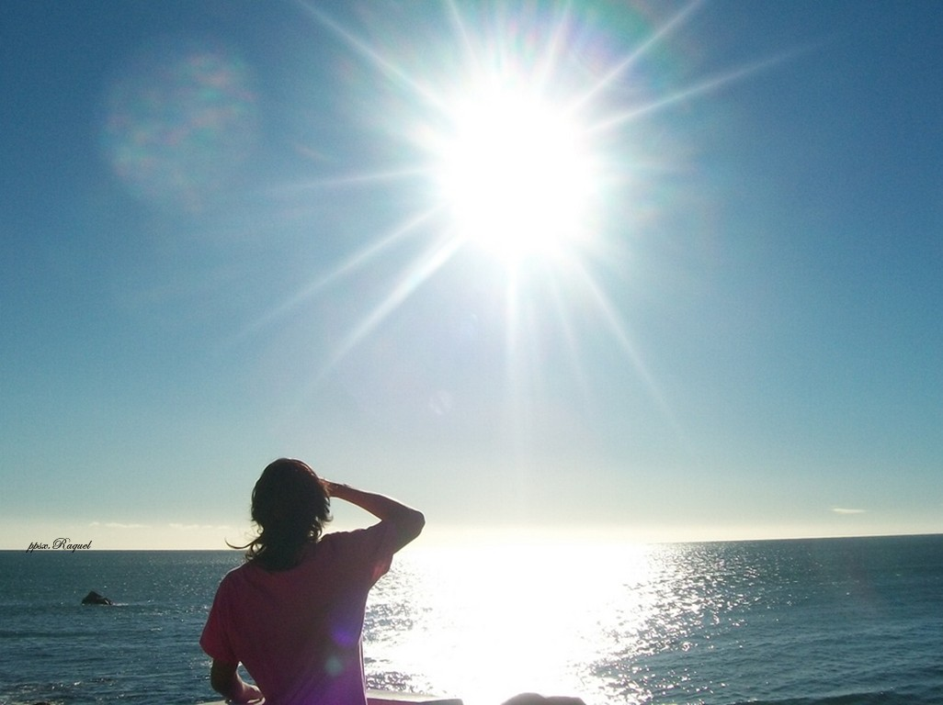
Como el sol lo hace cada día. Llovió y paró, con ella vino el resplandor de un nuevo día...

Slide 18

Y con el día volví a ser yo

Slide 19
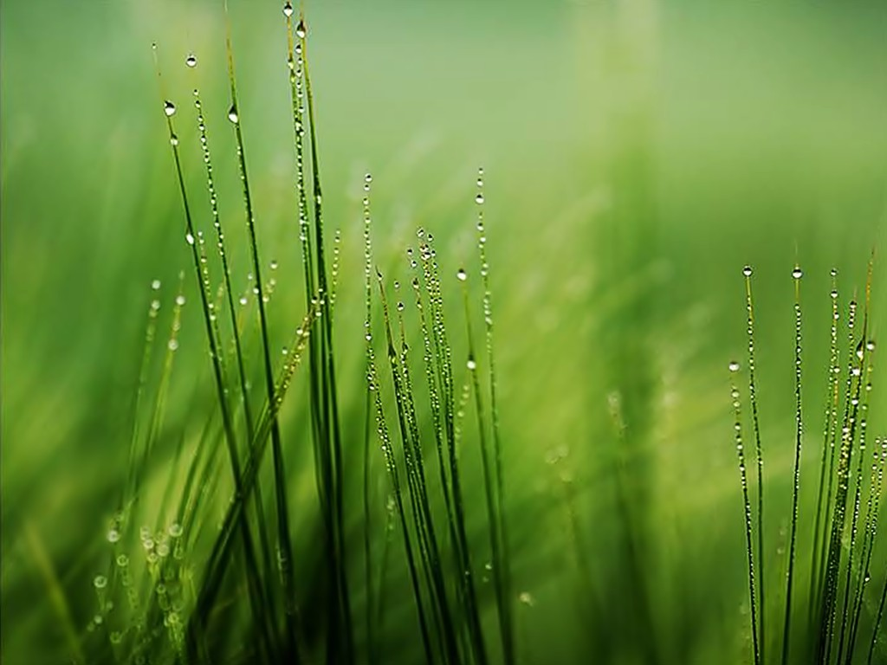
Después de la lluvia
Llueve, todo se moja, con el agua se apaga el fuego, se lava el suelo y se van las hojas que el otoño dejó estancadas en mi vereda. De pronto me doy cuenta que la lluvia no sólo moja mi casa, mi patio y mi jardín, la lluvia mojó mi alma, lavó mis penas y apagó mi fuego, con ella se fueron los recuerdos que guardé celosamente durante todo este tiempo.
Quizás sólo necesitaba que pasara la tormenta para sacar todo lo que quedaba de ti, entonces desperté sin recuerdos, sin mi llama encendida que me recordaba lo cálido de tus besos y el calor de tu cuerpo, sin ellos ya no tenía sentido recordarte y cuando quise girar para mirar tu foto y eliminar la imagen que por años se instaló en mi pupila, descubrí que también la lluvia había arrasado con mis recuerdos, y eras tan sólo un pasado lejano que ya no tenía sentido.
Llueve, la lluvia lavó mi alma, limpió mi memoria y se llevó con ella todo, pero trajo a mi jardín más flores y regó mis esperanzas. Entonces me levanto y veo que el sol comenzó a salir, tenue y casi con vergüenza, y entiendo que en mi interior nació otra vez la mujer alegre que cada mañana despertaba para brillar, como el sol lo hace cada día. Llovió y paró, con ella vino el resplandor de un nuevo día...
Y con el día volví a ser yo.
Autor- desconocido

Slide 20
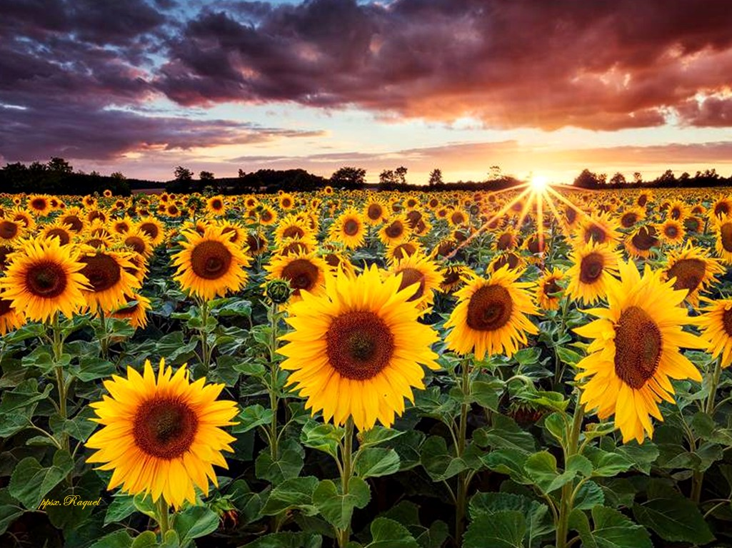

Tema musical :Después de la lluvia
Ernesto Cortazar

Slide 21




Accede a la sección que desees desde aquí:
PPS Exclusivos
Dedicatorias | Fechas Especiales | Graciosos | Historia y arte | Lugares | Musicales
Naturaleza y Ciencias | Política | Reflexión | Religiosos | Románticos | Salud
Si deseas recibir pps periódicamente en tu correo electrónico subscríbete aquí:

